Slide 1

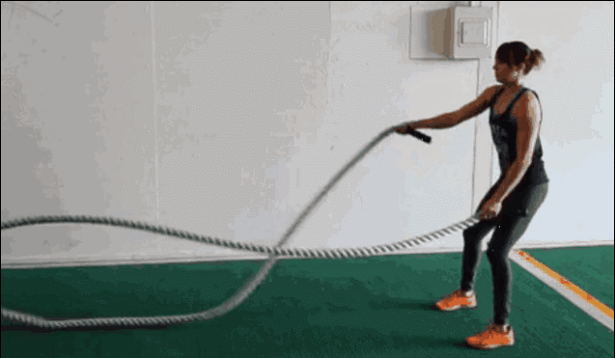
第二章
波动

Slide 2
本章内容
§1 机械波的定性描述
§2 平面简谐波波函数
§3 平面波的波动方程
§4 波的能量
§5 波的干涉
§6 驻波

Slide 3
§1机械波的定性描述
一、产生机械波的条件与波的特点
机械波：振动状态在介质中的传播
产生机械波的条件：
1.振源
2.弹性介质
（电磁波不需要）
波的传播特点：
质元并没有被传播，而是状态的传播，或是振动能量的传播。

Slide 4
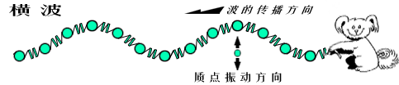
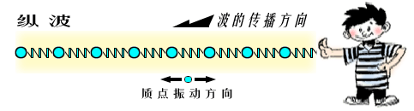
二、波的分类
1.按振动方向与传播方向的关系
横波：振动方向与传播方向垂直。如，绳中波、电磁波等
纵波：振动方向与传播方向平行。如，弹簧中波、声波等

Slide 5
非横非纵波：不能严格判断振动方向与传播方向的关系，或者说这种波既包含横波，也包含纵波。如，水面波等。
2.按能量的传播方式
一维波：在一个方向上传播。如，绳，棒中传播的波等；
二维波：在两个方向上传播。如，水面波、表面波等；
三维波：在三个方向上传播。如，声波等。

Slide 6
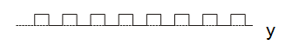
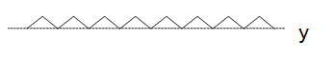
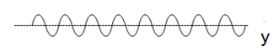
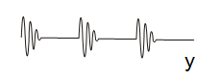
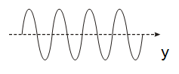
3.按波传播期间的行为分为：矩形、三角、简谐波等
4.按质元振动的时间分为：脉冲、连续等
5.按波阵面分：平面、球面、柱面等

Slide 7
三、波动形成的定性分析
动画
软绳
抖动一下，产生一个脉冲横波
软绳
连续抖动，产生连续横波

Slide 8
动画
软弹簧
抽送一下，产生一个脉冲纵波
软弹簧
连续抽送，产生连续纵波

Slide 9
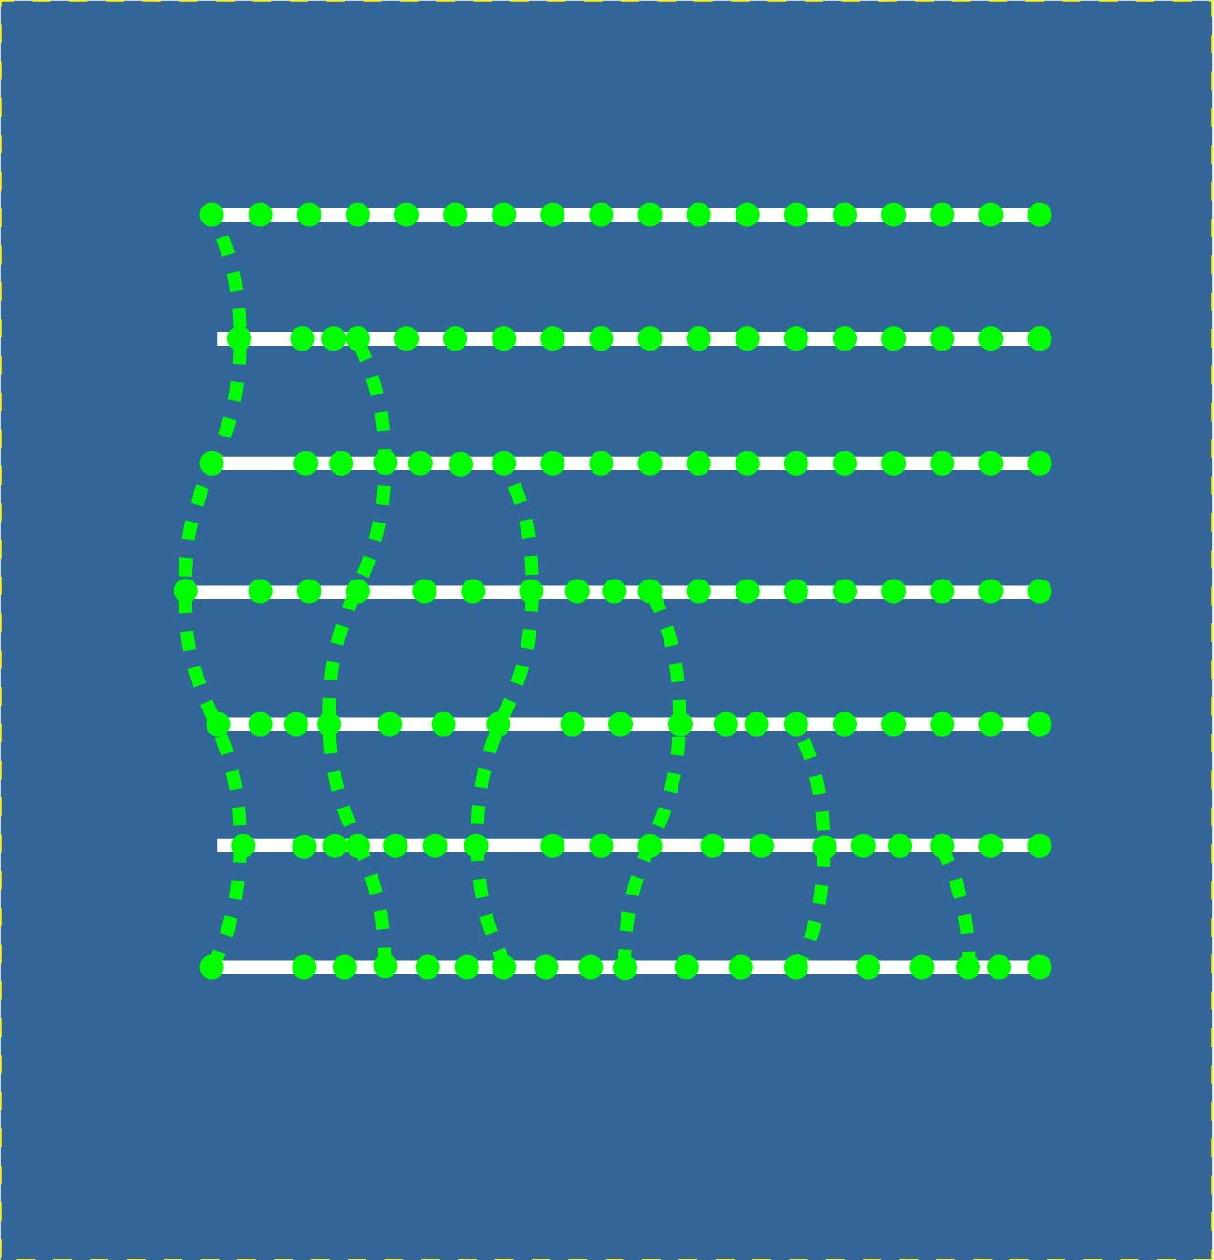
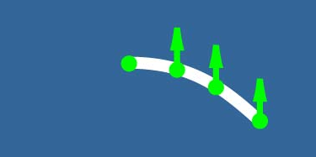
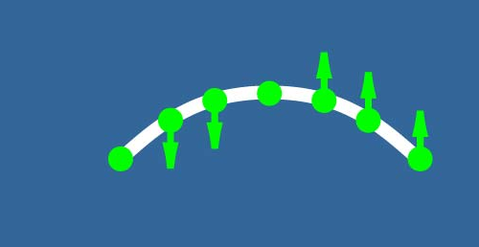
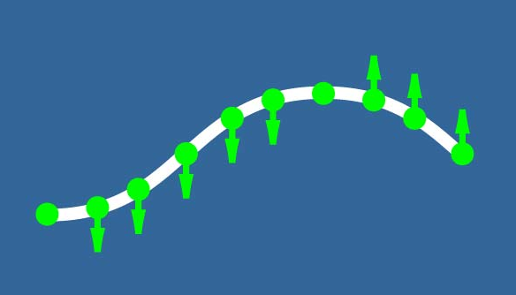
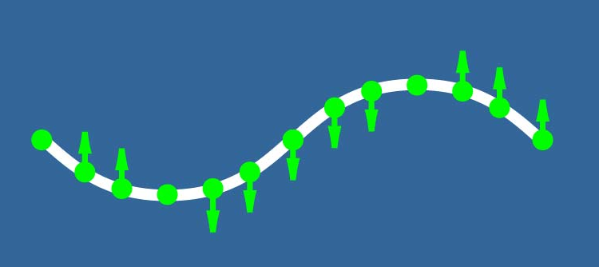
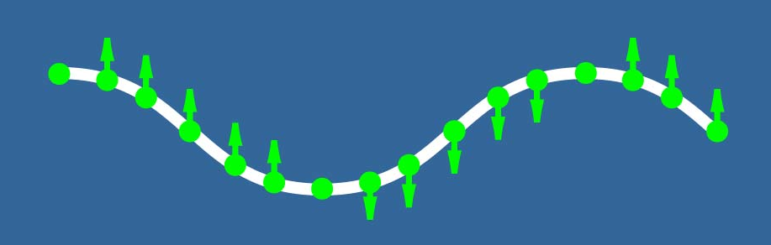
以横波为例，分析波动过程
1 2 3 4 5 6 7 8 9101112131415161718
1 2 3 4 5 6 7 8 9101112131415161718
横 波
纵 波

Slide 10
波的特点：
各个质元都做与波源同方向、同频率的振动
各个质元振动的相位不同，离波源越远的点，相位越落后

Slide 11
波长周期波速
四、机械波的波动参量
波传播方向
波速
u
λ
波长
振动状态完全相同的相邻两质点之间的距离。
λ
周期
T
波形移过一个波长所需的时间。
频率
, 取决于波源振动频率。
周期的倒数。
ν
ν
1
T
波速
单位时间内振动状态（振动相位）的传播速度，
u
又称相速。机械波速取决于弹性媒质的物理性质。
u
λ
T
ν
λ
或
λ
u
T

Slide 12
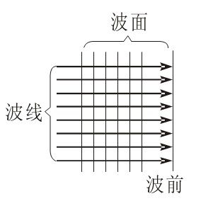
五、波的几何描述
波阵面：
介质中振源的振动状态经过 时刻传播到空间各个位置，相同时刻振动状态相同的质元所组成的曲面。
同时刻振动状态
相同点的连线
波线：
自波源画出的与波面垂直、表示波传播方向的一族线
波阵面、波线等形状与波类型有关

Slide 13
平面波：波阵面是平面的波
球面波：波阵面是球面的波
柱面波：波阵面是柱面的波
（波面）
(波线)
z
波面
平面波
波面
波线
y
波线
x
球面波
柱面波
无穷远
说明:
（1）球面波
平面波．
（2）在各向同性均匀介质中，波线⊥波面．

Slide 14
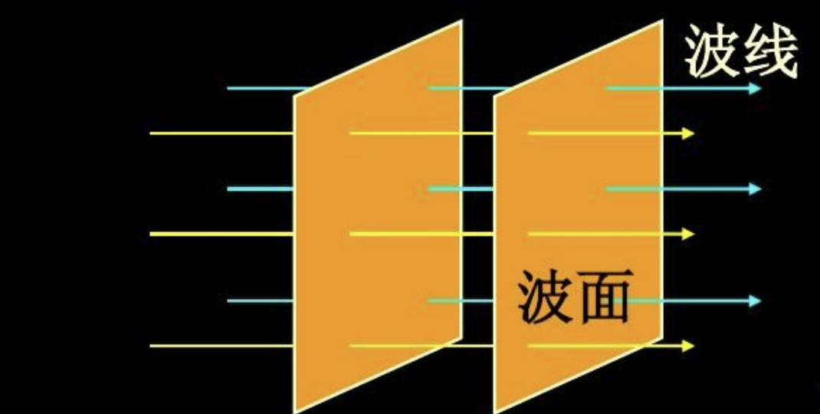
§2 平面简谐波波函数
波函数：描述波射线上各个质元振动随时间变化的情况
简谐波：波射线上各点都做简谐振动所形成的波动
平面简谐波：波阵面是平面的简谐波
对于平面波，只要写出任意一条波线上各个点的振动状态，就得到整个平面波各个质元的振动状态。
以横波为例，假设质元振动方向为y，波沿x方向传播，则平面简谐波的波函数为：

Slide 15
正向波
一、沿 轴正向传播的平面简谐波
x
以横波为例
y
动画
u
o
P
x
设定 坐标原点
x
x
传播需时
x
秒
u
已知：
写出：

Slide 16
因为
故：
一维沿x轴正方向传播的平面波函数波函数：
一维沿x轴负方向传播的平面波函数波函数：
总表述：

Slide 17
利用：
一维平面简谐波的其他表述写法：
波数

Slide 18
三、波函数的物理意义
以沿X轴正向传播的平面简谐波为例
y
P点的
振动曲线
o
t
1、X固定，t为变量
振动图反映任意一质元的振动位移随时间的变化
任意两点的位相差：
沿着波的传播方向相位依次落后。

Slide 19
2、t固定，x为变量
y
t₁ 时刻的
波形图
O
x
t₂时刻的
波形图反映任意时刻各点的振动位移分布情况，波形沿传播方向传输，容易证明波形位移：
3、t变量，x变量
以上两种的综合情况。

Slide 20
例：平面简谐波在空间传播，已知 A 点的振动规律为
试就四种坐标选择，确定波动方程。
y
u
y
u
x
x
O A
P
O A
P
y
u
y
u
L
L
x
x
O A
P
A
O
P
x
-x

Slide 21
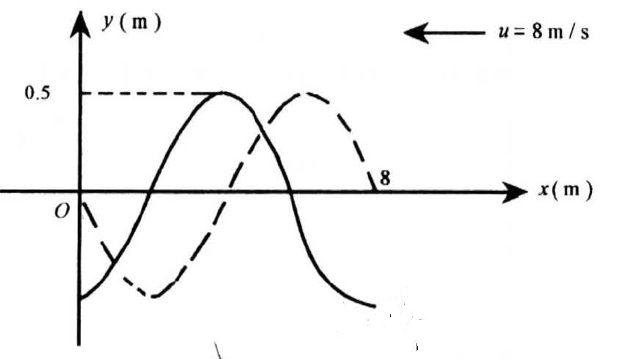
例：如图为一列向左传播的平面简谐波在t=T/4时刻的波形图如图实线表示，写出该波的波函数。

Slide 22
解：得到t=0时的波形图，进而写出波函数。
从t=0到t=T/4，波形传播距离
故t=0的波形图如虚线所示。利用旋转矢量法容易判断出相位为
依题意，波的振动周期
波函数：

Slide 23
§3 平面波的波动微分方程
由
知
说明
(1) 上式是一切平面波所满足的微分方程（正、反传播）；
(2) 不仅适用于机械波，也适用于电磁波、热传导、化学中的扩散等过程；
(3) 若物理量是在三维空间中以波的形式传播，波动方程为

Slide 24
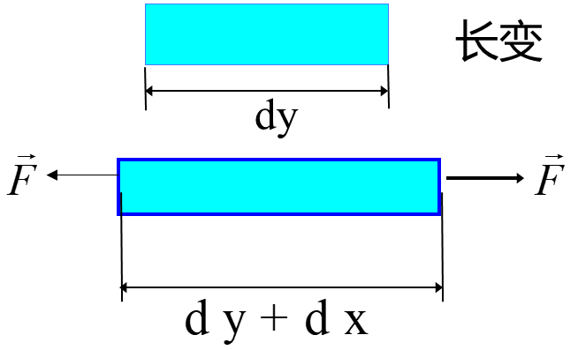
波速：亦称相速度，其大小主要决定于媒质的性质，与波的频率无关．
例：
a. 拉紧的绳子或弦线中横波的波速为：
— 张力
— 线密度
b. 均匀细棒中，纵波的波速为：
Y — 杨氏模量
ρ — 棒的密度
E处处相等，为均匀弹性介质

Slide 25
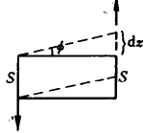
c. 固体介质中传播的横波波速为：
G:切变模量
由于: G < E, 固体中 u横波 < u纵波
施加横向力，产生横向位移
d. 液体和气体只能传播纵波，其波速由下式给出
p
B: 流体的体变弹性模量
p
V -Δ V
p
e. 稀薄大气中的纵波波速为
γ : 气体比热容比
p
体变
Notes:
25. 一个细棒也可以传输横波，横波就意味着受到一个切向力也就是横向力的作用，这个细棒在这个方向产生一定的形变，这样一个产生的横向的位移我们用dz来表示，那么F/s=G*dz/dy

Slide 26
§4 波的能量
动画
若将一软绳（弹性媒质）划分为多个小单元（体积元）
在波动中，各体积元产生不同程度的 弹性形变，具有弹性势能
上下
形变最小
t
时刻波形
振速 最小
v
t
+
d
t
未起振的体积元
形变最大
抖动
振速 最大
v
具有振动动能
各体积元以变化的振动速率 上下振动，
v
Notes:
26. 波的传播肯定有能量在传播，为什么呢，刚开始质元不动，你动带动我动，我一动我肯定有动能，然后介质会发生形变，还会有势能，能量包括动能势能之和，所以一定有能量在传播，我们还是以绳波为例来分析，最早的时候，这个绳波长这样，我把它分成好多个小单元，现在这端一动起来，这里面各个质点依次振动起来，我们看到的就是这种形状，这边还有没来得及振的质元，我们看这个图像会发现两点：一、因为任意一个小质元上下动，肯定有动能，还有一个是有势能，什么叫势能，就是这个弹性介质会发生形变，与形变有关的能量叫势能，大家看，我没有动之前，我长得是个长方形，我一动之后绝对不是长方形，所以肯定有形变，那我肯定有势能，所以对于任意一个小质元它既有动能，又有势能，那下面我们就来分析它的机械能，这个机械能是动能+势能，这个机械能的表述到底是什么

Slide 27
一、简谐波的质元能量表达式
x
x + Δ x
o
Δx
x
自由状态
x 截面
x+Δx 截面
t 时刻
截面S
设纵波 沿 x 方向传播，取微元
则微元的动能为
由杨氏模量的定义和胡克定律
Notes:
27。我们物理学的特点是怎么简单怎么来，现在我们不妨假设里面传输的是一个纵波，可能分析简单一些，所以我们假设是个纵波。这是一个棒，里面传输的是一个纵波，现在我找一小段, 这一小段的长度是Δx，这个是它自由状态，没有发生形变，还什么都没有的时候，它长得是这个样子，结果这个波动一传到这儿之后，由于纵波嘛，结果各个小质元都有位移，那现在对这一端也就是x处的它的位移是这么多，这一端x+Δx处的它的位移是这么多，那么对于这个波动方程来说呢，无论是平面简谐波、横波、纵波都一样，我们假设传输的是一个平面简谐纵波，它显然也满足那个波动方程，另外在这里初相位对研究动力学过程没有什么影响，所以为了简单起见，这个初相位我就不要了，或者说我就让它初相位等于0，下面我们就来分析这个小质元的能量。
这个小质元肯定有动能，1/2Δmv^2，这个v是小质元运动的速度，速度不就是位移对时间的一阶导数吗，所以一阶导数带进来求出来就是这个结果，这就是这个小质元具有的动能。下面我们来看它的势能，那因为就跟那个弹簧类似，它各地疏密不一样，它发生形变了，我们要考虑它的势能，因为这里面谈的是一个纵波，与纵波有关的是杨氏模量，那刚才我们已经讲了杨氏模量的定义，F=…S是这一小段的截面积，Δx是原长，Δy是这一小段的形变量，ES乘上原长就相当于那个k’胡克系数，那我为什么要写这个东西呢，

Slide 28
微元的势能为
利用
微元的机械能为
能量密度
平均能量密度
思考：如何理解质元动能与势能同相位
Notes:
28. 因为这个小质元所具有的势能类似于弹簧的那个表述，。。写成这个形式，现在Δx我取得特别小，它可以看成是y对x的二阶导数，在这里我们充分利用固体棒中它的波速满足这种关系，以及k=w/u，把这两个关系都用上带进去之后就可以推导出这个形式。那这个小质元的动能和势能我们都写出来了，我们会发现它的势能和动能的表述一摸一样，也就是说小质元的势能等于动能，那总的机械能就两者之和，也就是二倍的关系，也就是这个形式
到这儿我们停一下，从以上的结果我们可以看出来任意一个小质元在振动过程中它的动能和势能都随时间在变化，有的时候达到最大，有的时候达到最小为0，就是它的动能和势能都是来回的做周期性的变化，这是第一个结论，第二个结论，动能和势能相等，为什么这两个量一定相等我们似乎不太理解，这个让大家回答也回答不了，这是理论上算出来的，但我想问大家为什么动能最大的时候势能也最大，为什么动能为0的时候势能也为0，就这个问题能不能回答？
怎么理解，大家看这张图，我们就看这个质元，走到平衡位置的时候，动能最大，大家发现没有，这个位置的形变也最厉害，走到最高处，动能为0，其实这个位置它恰好没有形变，你看它长得和这个位置一样，就我们画正弦余弦波的时候，这个顶点是尖尖的画吗，是不是平的啊，相当于这个最高处式没有形变的，没有形变就没有势能，形变最厉害的位置就是这个位置，所以在平衡位置势能是最大的，动能也最大。
第二个问题，各个点都做简谐振动，简谐振动机械能守恒，为什么这个机械能显然不守恒？一个系统机械能守恒，当然还有非保守内力，但外力是不是绝对不能做功啊，前面讲的系统都是孤立系统，外界不做功，我们这个小质元凭什么振动，是不是凭借力的作用，所以以小质元为系统，它受临近小质元外力的作用，所以机械能肯定不守恒
第三点，还是这张图，你告诉我波动过程中能量有什么样的传递特征？我们就任意一个小质元为例，我刚开始不动，因为能量没传给我，后来我开始振了，我一振是不是能量达到最大，最大最小来回周期性的振动，那我原来没有，现在有，凭什么，是因为前面给我能量了，后来我为什么是0了呢，我是不是得到了传给后面的了，然后我又没有能量了，前面又传给我了，然后我又给它了对吗，就跟搬砖一样，那那边的砖积累越来越多，就相当于各个质元依次振动起来了，那这个砖这个能量谁给的啊，是不是靠波源持续的振动啊，是不是波源振动两个周期，就传播两个波形，后面根本就不振对吗，所以波动能量的传递过程是什么呢？原来我不动，后来前面的不断给我波，获得能量振起来了，然后获得能量又给后面的，然后我又拿到了能量我又振起来了我又给它了，各个点依次的振动起来。所以波动过程就是能量传递过程。
什么叫波？到目前为止，我们对波的认识应该逐级加深，首先波是振动状态的传播，振动状态是由相位决定的，所以波动就是相位的传播，各个点依次振动起来，我学你，你学它，波是波形的传播，原来波峰在这儿，后来波峰在这儿，现在来看，波是能量的传播，原来不动，后来动了，后来不断地互相从波源获得能量传递下去。

Slide 29
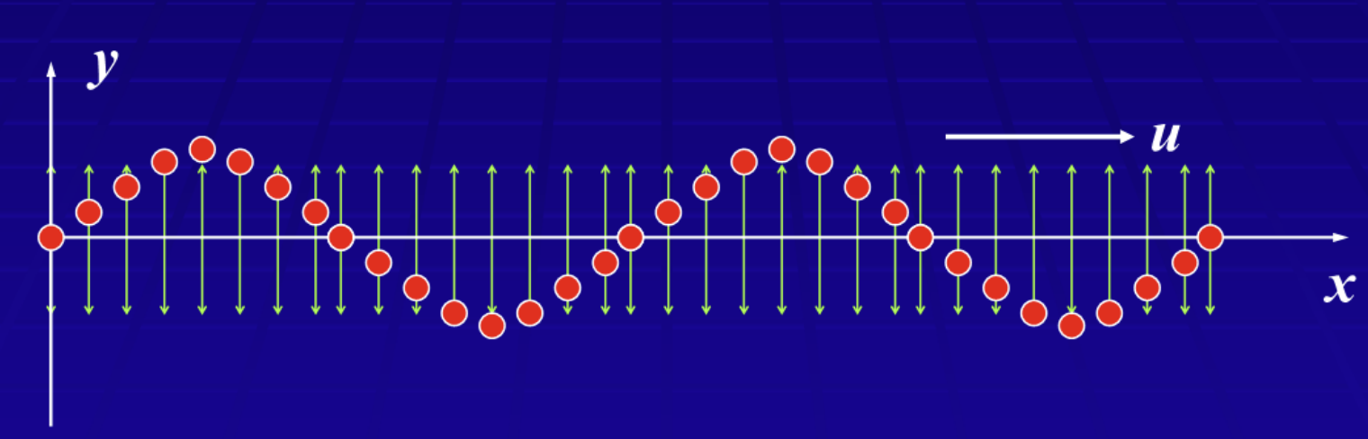
二、波动过程中能量传播的物理图像
1、在波的传播过程中，媒质中任一质元的动能和势能是同步变化的，在通过平衡位置时质元的机械能达到最大值，而在质元达到最大位移时机械能为零
2、质元机械能随时空周期性变化，仍是一波动过程。质元在波传播过程中不断吸收和放出能量，沿波的传播方向，能量逐渐下去，因此，波动过程也是能量的传播过程.

Slide 30

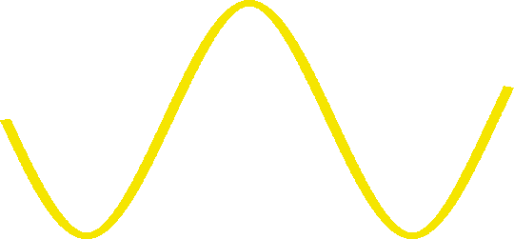
三、波的强度
1、能流：单位时间内通过某一截面的波动能量.
s
在一个周期中的平均能流为
u△t
2、能流密度：
通过垂直于波线截面单位面积上的能流.
S
大小：
方向：波的传播方向
Notes:
30. 下面我们讲另外一个概念，就还是波，是什么呢，波不是一个能量传播的过程吗，我们很关注能量传播有关的一些概念，第一个概念叫能流，。。。就现在一个波过来了，我做一个横截面，穿过这个横截面的能量就叫能流，怎么算呢，比如说这个横截面积就是S，我做一个小的长方体，我把这个边长就叫uΔt，u就是波速，因为波是流动的，那这个长方体内所有能量在Δt时间内都将通过这个横截面积，所以我把这个小长方体里面的能量算出来再除上Δt就是单位时间内通过这个面的能量。能量密度*体积。
那我们其实更关心的是一个周期内的平均能流。。。就是这个结果，大家会发现这个物理量还不是特别客观，我横截面积取得大，这个就大，横截面积取得小，这个就小，怎么更客观呢，我这儿以波的传播方向相垂直找一个面，单位时间单位面积通过的能量，这是一个特别客观的物理量，这就叫做能流密度。这是一个瞬时值，我关心的是平均，单位时间单位面积通过的平均能量，没有比这个更客观的了吧，就是我们最后的概念，叫波的强度

Slide 31
3、波的强度：一个周期内能流密度大小的平均值.
（介质不吸收能量）
球面波的振幅
由
得
令
则球面简谐波的波函数为
（A₀为离原点（波源）r₀ 距离处波的振幅）
球面波的振幅随 r 增大而减小.
Notes:
31. 一般说来，我们都在同一个介质中，u都一样不要了，在光的许多问题中特别是干涉问题中，他们的频率必须要一样才干涉，我们关心的是相对强度分布，w都不考虑了，均匀介质，相同的量都不要了，我们关心的是相对的问题，那你就可以写就是A^2。有的时候光强就写A^2。
下面我们来谈一下平面波，平面波的振幅是不变的，各个质元振动的振幅都是一样的，为什么呢，可以从我们推导的式子来看，这有一个平面波，沿这个方向传播，我们现在做两个面积相等的波阵面，这样一来通过这两个面积单位时间的平均能量，由于介质不吸收能量。。。所以A1=A2
现在我们看一下球面波，这是一个点波源，它的波阵面是一系列的球面，你帮我写出它的波函数。那怎么去写呢，就是他动带动他动，带动他动，各个点依次振动起来，所以它的相位是依次落后的，所以让我写相位那部分，其实很容易写，是什么呢，任意一点相位cosw(t，因为点波源是向外传输的，所以肯定是落后，一定是减号，r/u+fai0，圆心的初相位，我们关键看振幅，振幅等于什么呢，我做了一个球面S1，这儿做了一个球面S2，介质不吸收能量，那一定通过这个球面的能量和通过这个球面的能量是一样的，。。

Slide 32
§4惠更斯原理
一、惠更斯原理
行进中的波面上任意一点都 可看作是新的子波源；所有子波源各自向外发出许多子波；各个子波所形成的包络面，就是原波面在一定时间内所传播到的新波面．
应用
S₂
已知某一时刻的波前，可用几何方法决定下一时刻波面；
S₁
O
R₁
R₂
Notes:
32. 下面我们来看波在传播过程中有哪些特性，它最重要的特性就是发生干涉衍射，。比如说这是一个点波源，某一时刻它的波阵面就这样，现在我想知道再下一时刻的波阵面长什么样子，。也就是说这个波阵面上每一点都是一个点波源，点波源发出的是球面波，所以这一点发出的是球面波，波是不会倒着走，所以我画半个球面，。。。公切面

Slide 33
(2) 解释反射、折射、衍射现象
B
d = u₁△t
·
u₁
a
·
A
·
C
u₂
F
E
u₂△t
D
衍射现象
折射现象
由几何关系知：
(3) 亦适用于电磁波，非均匀和各向异性媒质
(4) 不足之处（未涉及振幅，相位等的分布规律）

Slide 34
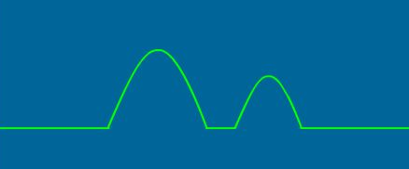
§5波的干涉
一、波的叠加原理
1、波传播的独立性
当几列波在传播过程中在某一区域相遇后再行分开，各波的传播情况与未相遇一样，仍保持它们各自的频率、波长、振动方向等特性继续沿原来的传播方向前进.
2、波的叠加原理
v₁
在波相遇区域内，任一质点的振动，为各波单独存在时所引起的振动的合振动.
v₂
说明:
(1)波的叠加原理仅适用于线性波的问题（振幅小）
(2)波的叠加原理对电磁波也适用
Notes:
34. 波的强度不能太大，太大不满足叠加原理，比如地震波，激光

Slide 35
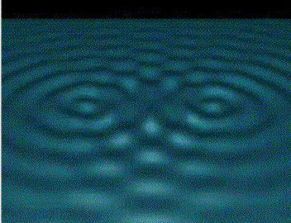
二、干涉现象
当两列（或多列）波叠加时，其合振动的振幅 A 和合强度 I 将在空间形成一种稳定的分布，即某些点上的振动始终加强，某些点上的振动始终减弱的现象.
相干条件：
频率相同、振动方向相同、相位差恒定;
相干波：
满足相干条件的波;
相干波源：
产生相干波的波源;

Slide 36
三、干涉规律
波源的振动方程
S₁
S₂
波在 P 点一起的振动方程
P
P
P 点处的合振动方程为
P 点的振幅为
P 点处波的强度为
其中相位差为
Notes:
36. 假设S1、S2是两个点波源，这个点波源它的振动满足这个方程，这个点波源它的振动满足这个方程，这两个点波源是振动方向一致，频率相同，他们的初相位都是确定值，为什么要强调确定值呢，因为普通光源发出的光波这些物理量全随时间变，普通光源出不来干涉，所以这里我们泛泛的讲不谈光波都是确定值，那这样一来这两个球面波沿空间各个点都发射波，我就关心P点的振动情况，P点代表任意点，它的振动情况我知道了，空间其他点我就都知道了，P点的振动情况是什么呢，这个波传到这儿引起这点的振动，这列波传到这儿引起这点的振动，这点最终的振动是他俩的叠加对吗。那请问这个点波源在P点的振动方程是什么，是不是这个方程，因为这点的相位要落后它啊，落后的相位是不是就是它啊，那S2这个波源发出的波也引起P点的振动，它引起P点振动的相位肯定要落后这么多，所以P点的振动因该满足这个关系。他们两相加就是最终P点总的振动。也就是y1+y2。那大家看一下，因为fai1，fai2锁定住了，那这个还是代表相位的概念，这个也还是一个相位，那这个不是一个简谐振动吗，这个也是一个简谐振动，两个简谐振动方向相同，频率一样，合成之后还是一个简谐振动，那P点的振动我们实际关心它的强度，它的强度是与振幅的平方成正比的，所以我们关心的是A^2，这个我们原来讲过，A^2满足的是三角函数的关系，。。。。他们俩之间总的相位差，我们用Δfai来表示。那振幅的平方就可以看成是强度，因为其他的p，w，u什么的都一我们都不关心，那I就等于A^2。那现在我们想看I什么时候最大，什么时候最小，其实就看这个Δfai。这里为了记忆方便，Δfai=等于他们初相位之差-。。这儿是以2开头，这儿也以2开头。

Slide 37
讨论
P
空间点振动情况分析:
当
(干涉相长)
当
(干涉相消)
若
(波程差)
当
（干涉相长）
（干涉相消）
Notes:
37. 平均值还是2倍，能量还是守恒，物理图像上，波程差为波长整数倍，对应相位差是2pi的整数倍，振动同相，振动反相

Slide 38
四、波在界面的反射与透射
能量守恒：
入射波、反射波、透射波的振幅
仅讨论一种特殊情况——无透射波
1. 弦线波一端为固定情况
2.弦线波一端为自由情况
Notes:
38. 下面我们来谈一下波在界面处的反射和投射，就是这个波走到两种介质的分界面会反射会折射，垂直入射，直接说投射就可以了，这是我们常见的情形，现在我们不考虑投射的情况，只考虑反射的情况，咱们做一假设，一种是什么呢，一种是弦线一端固定，另一端是自由的，想问问波在反射点处会出现什么行为
我这儿有一根线，这边一震动起来就形成了波，有两种情况，这一端固定在墙面不动，另外一种是自由的，现在我们想知道入射波和反射波到底有什么区别，就波走到这儿之后，比如说这是个墙面，这是不是两种介质的分解面，波会反射吧，我想知道这个反射波和入射波到底什么关系，你会不会写反射波的波函数，另一种情况也如此，假设这端是自由的，在这个界面也会发生反射，你给我写一下反射波的波函数

Slide 39
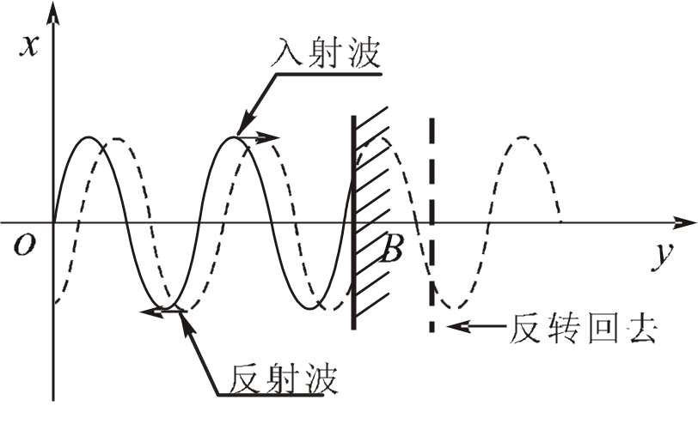
1、弦线一端固定
设 点的振动:
则入射波为：
入射波在 点引起的振动方程为:
反射波在 点引起的振动:
点是固定点，所以：
反射波增加了 相位：
对应空间半个波长
半波损失
Notes:
39. 我们先看第一种情况，假设这根弦传到这儿之后，这一端和墙面固定住了，在这里呢，波沿y方向传播，振动方向沿x方向，这没什么不可以的啊，我们假设O点的振动方程式已知的，然后你让我写一下入射波的波函数，显然是他。现在我想问大家，B端也就是这一端和墙面固定意味着什么，是不是意味着B点至始至终不动啊，不能说波传到这儿之后这个墙面大石头也跟着一起振动，没这么一说对吧，也就是说B点是不动的，B点不动意味着什么呢，是不是入射波在这一点引起的振动和反射波在这一点引起的振动，他们俩叠加之和永远为0，那这样一来的话就意味着入射波和反射波在这个B点必须要反相，那是不是反射波和入射波相比在这个B点要额外出来一个相位，叫做一个相位pi的突变，就这儿必须要出来一个新的pi的相位，不然物理图像解释不清，那这儿反射波和入射波相比无缘无故多了pi的相位变化，我们把这个叫做半波损失，为什么呢，pi是不是对应波程差是二分之一个波长，所以我们习惯叫半波损失

Slide 40
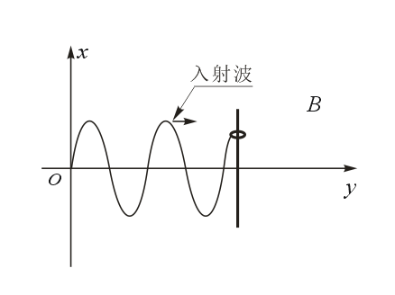
2、弦线一端自由
设 点的振动:
则入射波为：
入射波在 点引起的振动方程为:
反射波在 点引起的振动:
实验发现 点总振幅是入射波振幅的2倍，所以，
点反射波与入射波相位相同
无半波损失
Notes:
40. 如果是自由端呢，假设这个端点没有和墙面拴在一起，波走到这儿之后又反射回来了，那这种情况下这一点是没有半波损失的，也就是说反射波和入射波相比这点不会有相位pi的突变，为什么？自由端怎么叠加什么样的振幅都无所谓，所以它不会出现半波损失这件事情。

Slide 41
关于是否有半波损失的一般结论
当 时，
反射波在介质交界面处有半波损失
当 时，
反射波在介质交界面处无半波损失
Notes:
41. 那现在到底有没有半波损失有没有什么一般的结论呢，质量密度是p1，波阻抗，乘积大的叫波密媒质，乘积小的叫波疏媒质，绳子是波疏，墙面是波密；这边是自由端，这边就是空气，那绳子就是波密，空气是波疏

Slide 42
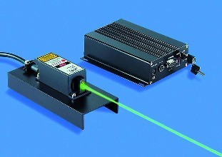
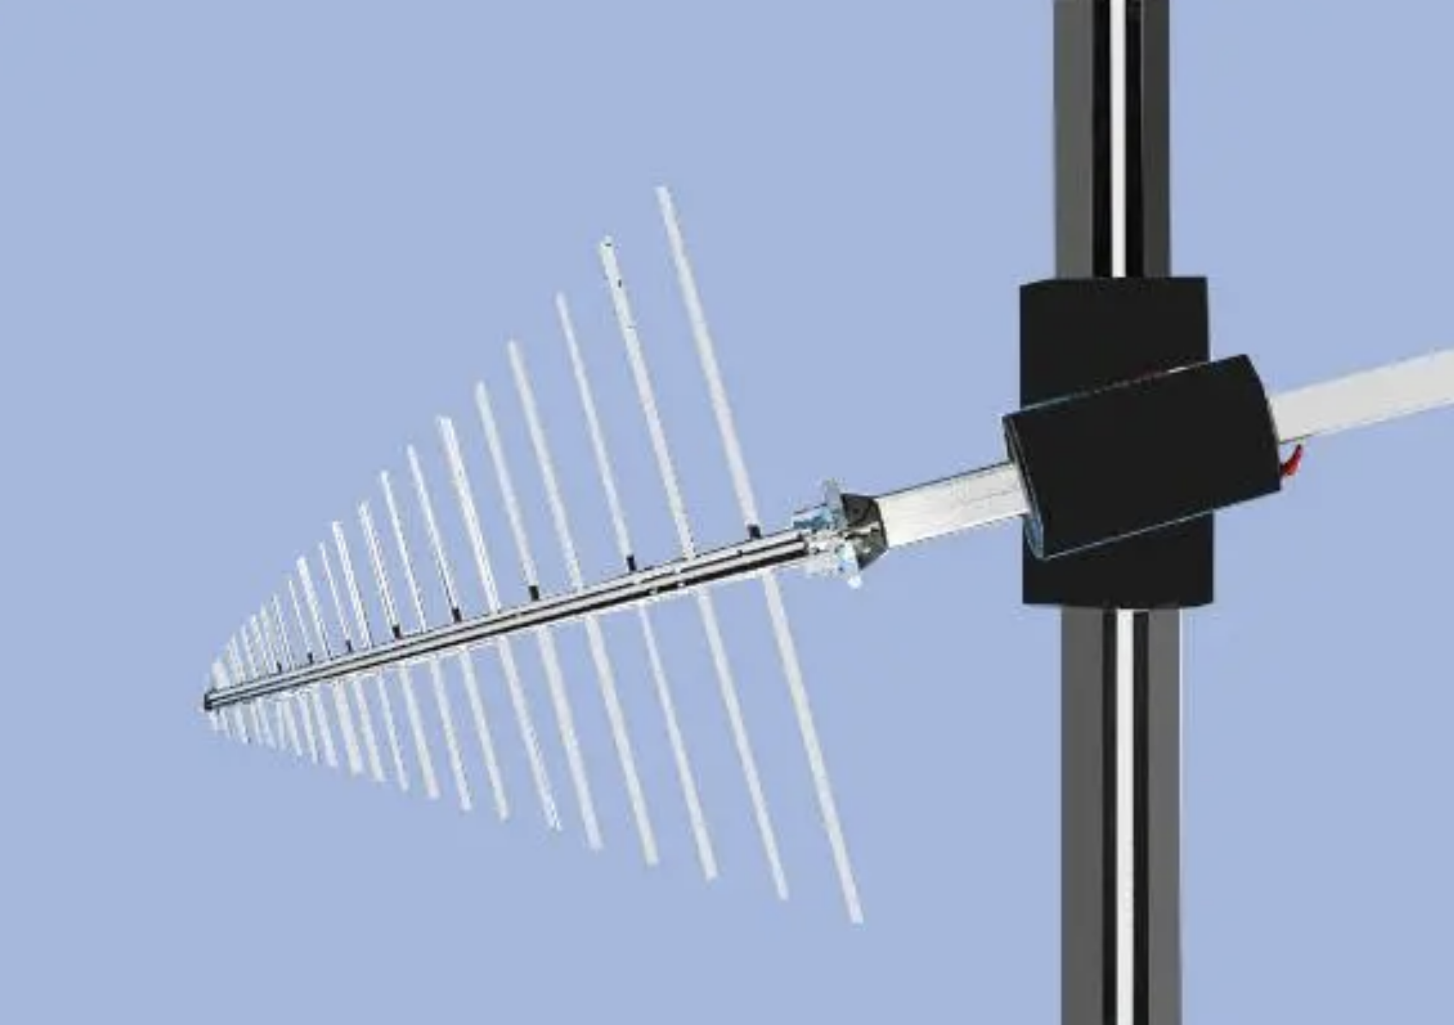
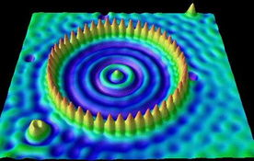
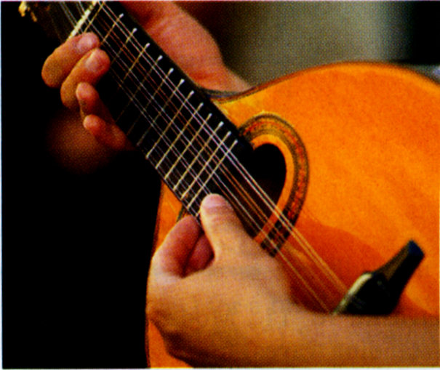
§6 驻波
Notes:
43. 下面我们要讨论相干波发生干涉其中一种特别重要的图像叫驻波，大家去天坛回音壁了吗，离得挺远那边一说话我这边听得清清楚楚，其实这里面就有驻波的图像，那生活中我们弹吉他其实利用的就是驻波的原理，大家都知道激光，这个激光和普通光源相比好在哪儿呢，它的单色性特别好，单色性什么意思，单一频率，大家要知道自然界中根本就没有绝对的单色光，只能说它包含的频率特别窄，越窄越好叫准单色光，激光的准单色性特别好，还有激光的方向性特别好，另外它的功率强度可以变得特别大，激光有好多明显的优势，那激光这些明显的特征跟他里面的两个谐振腔有关，这个谐振腔形成的就是驻波。再比如天线，我们都知道天线有时候需要它定向发射，有的时候需要它各个方向发射，等等，这里面也有一些驻波的图像，再比如现在人们可以利用扫描隧道显微镜人为的操纵铁原子，给它做各种各样的排布，这个叫做量子栅栏，会发现这里面的电子云形成的也是驻波。其实关于这个驻波其实生活中特别多的，那现在我们就来讲讲驻波的图像。

Slide 43
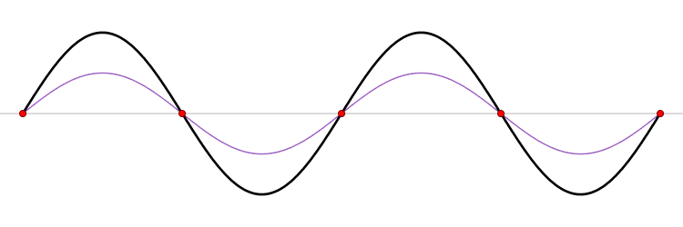
一、驻波
1、形成驻波的条件：
振幅相同、频率相同、相位差恒定、振动方向相同，沿同一条直线相向传播的两列波的叠加。
Notes:
44. 首先驻波是怎么形成的，大家都知道形成波的干涉需要三个条件：振动方向相同，频率相同，相位差固定，相位差固定说的是波源的相位差固定还是在两列波在相遇点处的相位差固定，这两名词是一样的，波源的相位差固定了，那相遇点处的相位差也就固定了，为什么呢，因为这个公式大家看得一清二楚，因为空间相遇点确定了，波源位置确定了，这实际上是个常数，所以波源的相位差固定和相遇点处的相位差固定式一个说法，所以要想发生干涉，相位差固定，振动方向相同，频率一样，三个条件
要想形成驻波，在满足干涉条件的三个条件基础上再加两个就可以：两列波的振幅一样，两列波的传播方向相反，振动方向和传播方向式两个概念，说的是传播方向正好相反，如果这五个条件同时满足就形成驻波。大家注意这个蓝色的是向右传播，红色的是向左传播，这两列波正好频率、振动方向，振幅啊什么都一样，只有传播方向不一样，正好相反，那这种情况下在相遇点处合成的总的情况就是黑色显示的，大家看一下，这个黑色就是驻波，原来的红色和蓝色叫行波，大家能看出驻波和行波的区别在哪儿吗？好像黑色的是一个集体振荡，波的波峰的移动那些概念它好像没有，他是一个集体振荡，如果我们把为什么合成的是黑色这个弄清楚了，驻波大家就算搞明白了，下面我们就进入到驻波的学习。

Slide 44
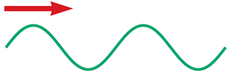
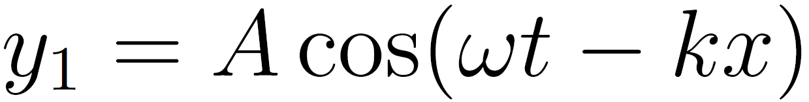
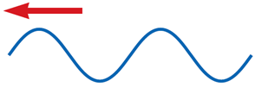
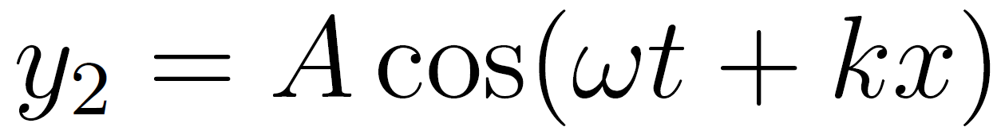
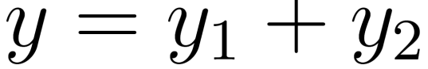
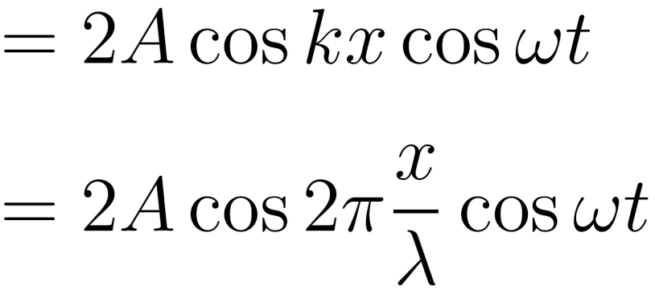
y
2、驻波表达式
正方向波:
x
反方向波
波叠加原理
Notes:
45. 好，驻波不是两列波形成的吗，那我们把两列波的波函数写出来，为了简单起见，我们假设这两列波的初相位都一样等于0，这个就是第一列波，这是第二列波，他们两振幅一样，振动方向一样，频率一样，然后他们俩一个正一个负就代表他们俩传播方向正好相反，一个沿x轴正向，一列沿x轴负向，这就代表刚才的红线和蓝色，相遇点处的振动满足波的叠加原理，就他们俩相加，y1+y2数学上出来的就是这个表述，也可以写成这个形式，这个就是刚才黑色的振动情况。大家看一下这是叠加之前的振动方程，只是叠加之后的，这两个振动方程发生了什么样的重大变化：原来这个时间因子和空间因子都在一个括号了待着，现在是不是他们俩分开了，这就意味着它已经不是波了，这个波就是时间空间都在cos这一项里待着，现在已经分开了，就肯定不是波了，就跟我们前面那个波的表述不一样。现在我们照样还是认为它是一个波，要想谈波，我们该从哪儿入手分析呢，是不是看他的振幅、频率、相位、能量，我们把这几件事儿弄清楚，是不是这个新的波的行为特征就完全清楚了。所以下面我们还从这几方面进行分析。

Slide 45
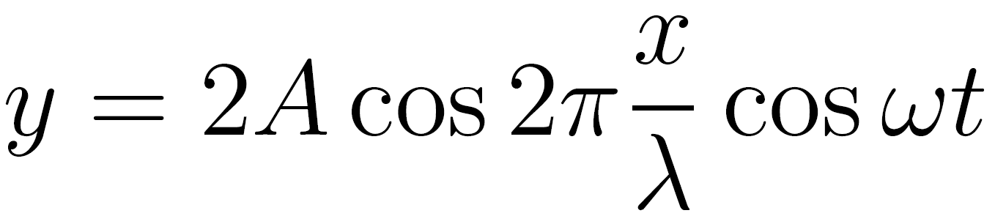
驻波表达式的特征
驻波的振幅与位置有关
各质点都在作同频率的简谐运动
驻波：
波形不传播，不是行波；
驻波是媒质质元的一种集体振动形态。
——"驻"字的第一层含义
Notes:
46. 这就是我们刚才得到了驻波表达式，前面这一项是与空间坐标有关的，这一项是与时间坐标有关的，那他们俩叠加之后我在叠加之后的波射线上随便找一点，那这一点x的值就是确定的，x一旦确定，那这一项是不是就是常数，是不是每一点都在做简谐振动，而且做简谐振动的频率和原来的频率一样，所以各个点叠加之后振动的幅度应该是不一样的，不同的点取不同的x，肯定振动的幅度不一样，但振动的频率是一样的，那显然和我们波的行为是不一致的，所以叠加之后绝对不是一个行波，为什么啊，因为行波的特征是每一点的振幅都一样，那现在每一点的振幅不一样，跟原来的行波真的不太一样，它是什么呢，它实际上是一种集体振荡，那现在我们就来看驻波振幅到底有什么特征，

Slide 46
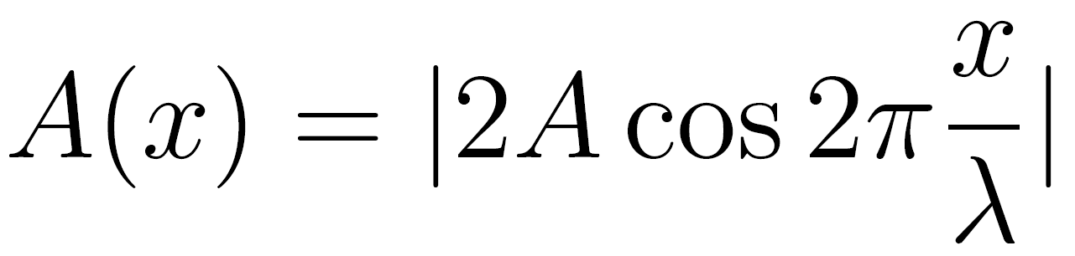
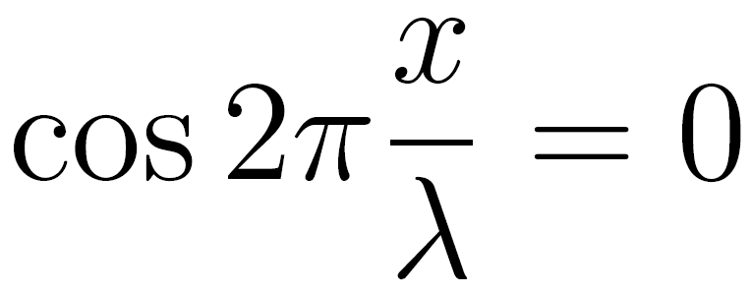
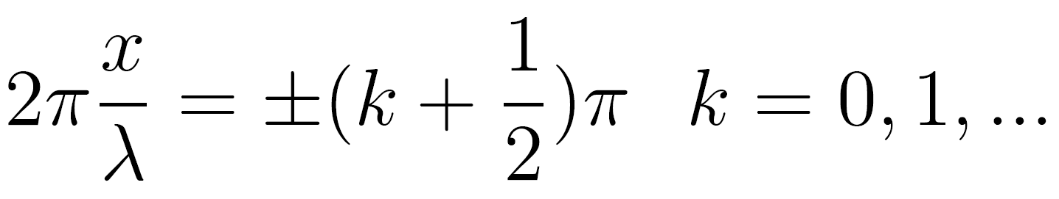
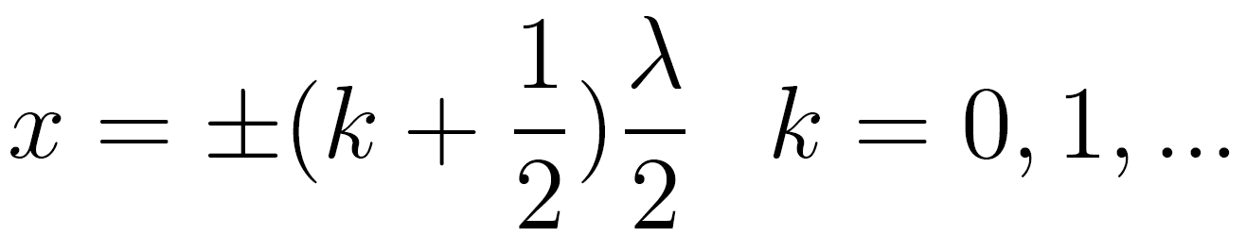
2、振幅的特征
驻波表达式：
振幅：
波节：振幅为零的位置
相邻波节之间的距离是λ/2
Notes:
47. 驻波的表达式里红色的这一项其实就是每一点的振幅，振幅永远不可能为负，所以我这里要加绝对值，大家从这里能清楚的看到，有些点的振幅最小可以为0，也就是这一项等于0，那推导出来这些点的x坐标应该满足这个关系，我们把凡是振幅为0的那些点叫波节，什么叫波节，根本就不动，就叠加之后我动都不动，它振幅为0，相邻两个波节之间的距离一相减就知道肯定是lambda/2，大家再看一遍刚才那个图，叠加之后确实出现波节现象，是不是这些点至始至终都不动啊，知道为什么不动了吧，因为他们的振幅为0，相邻两个波节之间的距离是二分之一波长。好，那哪些点的振幅最大呢。

Slide 47
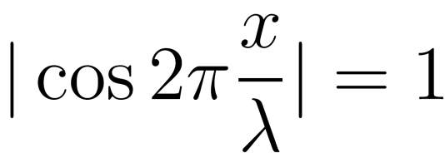
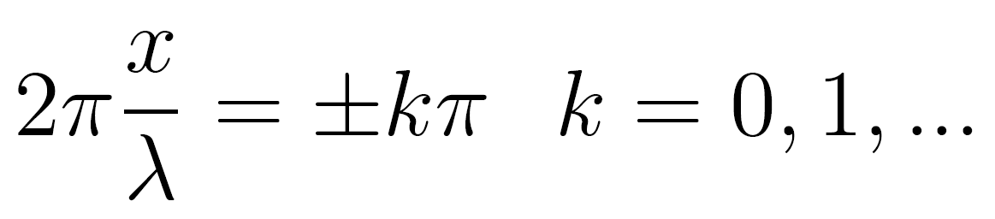
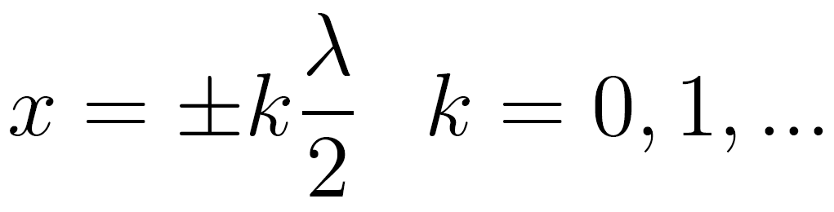
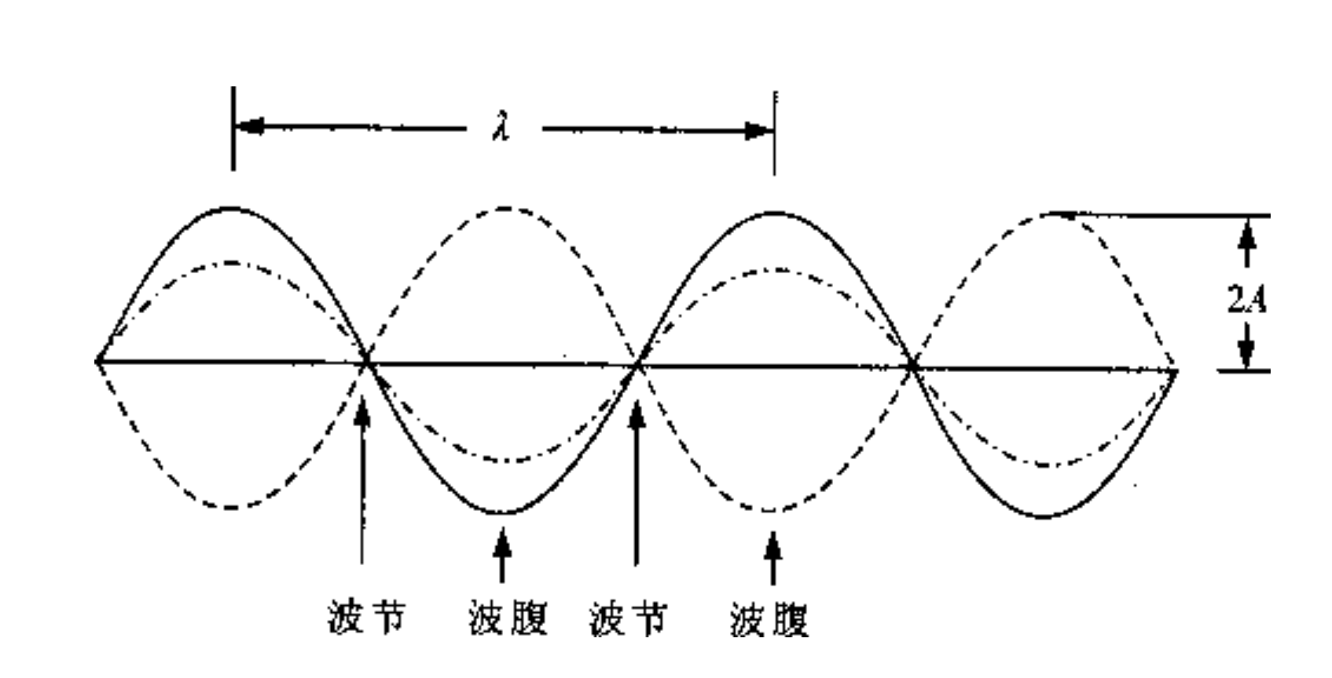
波腹：振幅最大的位置 A(x）=2A
相邻波腹之间的距离是λ/2
Notes:
48. 振幅最大就是这个物理量为1呗，而且此时的振幅是2A，我们把振幅最大的位置叫波腹，那波腹在哪些坐标位置呢，就这个等于1，必然有这个，所以x必然要满足这个关系，所以凡是这些位置就是波腹所在位置，就是它的振幅达到最大，是分振动振幅的2倍，那这些就是波节，这些振动幅度最大的叫做波腹，波腹和波腹之间的距离也是二分之一个波长，我们再来看合成这张图，这些点的振动幅度是最大的，达到了2A，我们把这些点叫做波腹，波腹跟波腹之间的距离还是二分之一个波长，其他点的振动是介于波腹和波节之间，比如说我盯住这一点，它的振动就在这一块儿，它的振动幅度只有这么大，这就是介于波腹和波节之间，所以驻波一个重要特征就是每个点的振幅实际上是不一样的，有大有小，最大的波腹，最小的波节，波节和波节之间的距离二分之一个波长，波腹跟波腹也如此，他们振幅的分布情况正好是这种余弦分布。

Slide 48
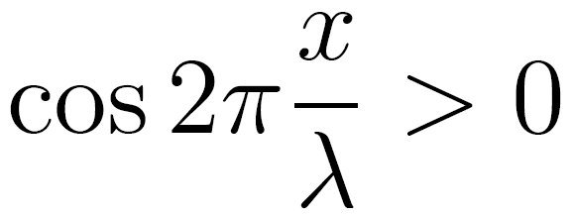
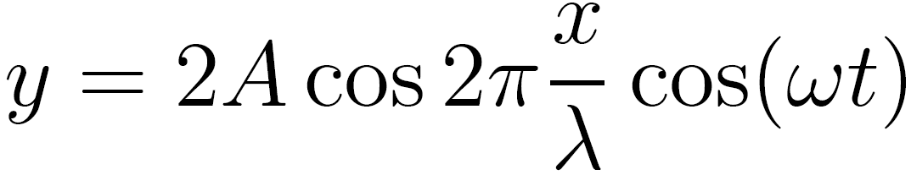
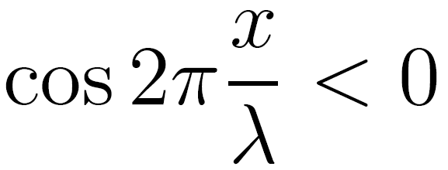
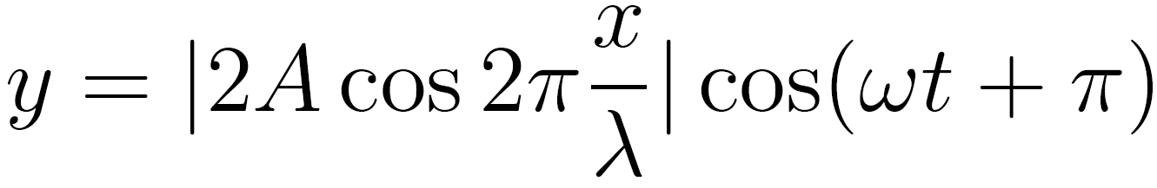
3、相位的特征
振幅
如果
则
如果
则
两节点之间质元振动同向；节点两侧质元振动反向。
驻波：驻波的相位不传播。
——“驻”字的第二层含义
Notes:
49. 我们再来看相位，每个点做简谐振动的相位一样吗，不一样，为什么，任何一个简谐振动的表述前面都是振幅，振幅永远为正，那这一项你敢保证一定是个正数吗，是不是不敢保证，有可能为正，有可能为负，如果是个负的怎么办，我是不是可以给它加一个绝对值，可是本身这一项是负的，那我们把这个负号放到这里面去是不是就加pi啊，也就是说他们的相位要么是wt，要么是wt+pi，只有二选一的情况对吗，如果前面是正，那相位就都是wt，如果前面是负，那就是wt+pi，也就是说他们要么是同相，要么是反相，要么咱们都是它，就是同相，要么都是它，也是同相，他跟他之间都是反相对吗，所以驻波相位的最大特征就是要么是同相要么是反相，那大家帮我看这个图，谁跟谁在同相，谁跟谁在反相啊，是不是一个波节两侧正好在反相，如果这个节点左边是正，那右边一定是负，那我把这个负号放到cos里面去，是不是就加pi啊，所以一个节点两侧一定反相，波节和波节之间的点都是同相。

Slide 49
再次理解驻波的特点
相对传播的两列波（红线和蓝线）相遇叠加，形成驻波（黑线）
Notes:
50. 我们再次看黑色的这张图，这是叠加之后的情况，再次看到驻波他是一种集体振荡，行波的特征是一种波形的传播，一种相位的传播，一种能量的传播，而驻波根本没有行波的那些特征，驻波根本没有波形的传播，他是上下集体步调要么同相，要么反相来回的振动，是一种集体振荡，根本没有行波的图像在里面。
然后它振动的特征是什么呢？我们再次看啊，就它每点的振动频率都一样，这是第一个特征，第二他们的幅度不一样，有大有小，正好振幅呈余弦分布形态，第三呢，有些点根本就不动，叫波节，有些点振幅达到最大叫波腹，一个波节两侧的振动正好是反相，你达到正的最大，我达到负的最大，你达到负的最大，我达到正的最大，一个节点两侧正好反相，节点跟节点之间是同相的。
我说到这儿有同学未必全懂，我还是再画一张图让你们理解形成驻波的图像，驻波图像是这样的，一列波这么传播，一列波这么传播就形成驻波，现在我们假设这是两个波节，那在节点之间振动同相，现在他们都在平衡位置，后来他们有一定的位移分布，经过相同的时间，它的位移是最大的，它弱了一些，在下一时刻，他们的位移分布实际是这样的，还是它最大，其他位置小一些，最后都达到振幅最大值是这样的，谁也变化不了了，它的还是最大，每一时刻你看到的都是一种余弦分布，这时候各自都还没有达到最大位移，这个时刻达到最大位移了，哦，我的振幅只有这么大，你的振幅更大唉，它的振幅为0唉，然后再下来有走到这儿，又走到这儿，然后就往下走了，所以驻波其实是这么一个图像。

Slide 50
4、能量的特征
t=T/4 | 波节C | 波腹A
势能 | 最大 | 0
动能 | 0 | 0
机械能 | 最大 | 0
能量特征：动能和势能相互转换
t=T/4
波
节
t=0 | 波节C | 波腹A
势能 | 0 | 0
动能 | 0 | 最大
机械能 | 0 | 最大
波腹
t=0
A
B
C
以势能方式集中波节附近
转换
波截面
以动能方式集中波腹附近
驻波：没有能量的传播
——“驻”字的第三层含义
Notes:
51. 我们再来看能量特征，那驻波有能量传播吗，如果我问的是平均值，驻波没有能量传播，如果我问的是某一个时刻的瞬时值，可能能量之间还是有相互传递。为什么谈平均值没有能量传播呢，大家看啊，这个波是不是一个这个方向传播，一个朝这个方向传播，我做一个假想截面总可以吧，我就谈平均能流密度，就波的强度，波的强度是不是。。就这个表述，那这两列波振幅一样，频率一样，波速一样，p也一样，就意味着这两列波的平均能量密度实际上是相等的，那也就是说I1=I2，那穿过这个面的平均能量肯定等于0，认可吧，所以从平均能量来说根本就没有能量传递，所以驻波完全不是行波的图像，行波是能量的传播。
第二，那为什么瞬时值是有能量传递的呢，大家看这张图，现在某一时刻，我达到了正的最大位移，还有另外一个时刻，我都在平衡位置上待着，我就找这两个特殊时刻可以吧，也就是黄的都在平衡位置上待着，红色都在正的最大位移，请问都是黄的这个状态的时候，各个质元有没有动能和势能，有势能吗，没有吧，因为没有形变，只有动能，因为速度是最大值通过平衡位置。那到红的时候是什么情况，是不是没有动能，有势能啊，第二句话，在黄的时候，能量大部分集中在哪个位置，是波节还是波腹？波腹，因为波腹的幅度最大是吧，它的动能也最大，在红的位置，没有动能了，势能是波节大还是波腹大？波节，波节是不是形变最厉害，就是说能量在波节和波腹之间来回的转换，动势能来回的转换对吗，现在我想问大家，任意时刻，波节附近的小质元几乎就没有动能对吗，因为波节这个地方压根就动不起来对吧，请问波腹处有没有势能，没有，因为这一时刻它长这样，下一时刻还长这样，是不是这块儿几乎都是以平滑方式出现啊，所以波腹处几乎没有势能，波节处几乎没有动能，所以驻波的能量图像是什么呢？驻波没有能量传递，这个说清楚了，但从瞬时值来说不意味着一点能量都不传递，因为他是周期性的变化，把波节和波腹之间说清楚了，实际上整个就说清楚了，他是在波节和波腹之间来回的转化，波节几乎没有动能，波腹几乎没有势能，在其他的位置是势能动能全都有，来回的相互转化，一会儿平衡位置动能达到最大，一会儿势能达到最大，来回的交替转换，机械能是守恒的，为什么说机械能守恒呢，因为振幅不变，能量肯定没有丢失，所以机械能守恒

Slide 51
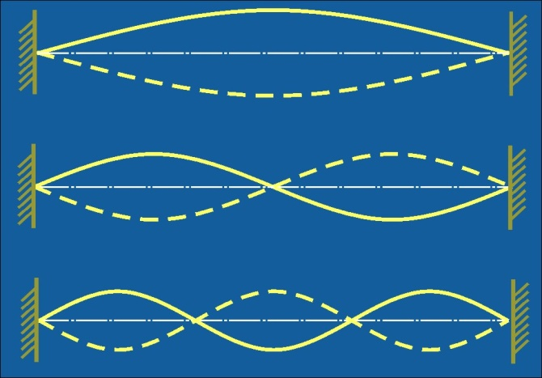

二、绳上和空气柱里的驻波
设绳长为 线密度为 张力为 绳两端固定.
驻波条件：
在两端固定的绳中，形成驻波的条件为
或：
由：
有：
ν_{k} 称为本正频率,ν₁ 称为基频；
ν₂，ν₃，… 分别称为二次，三次谐频等.
Notes:
52。 现在驻波的物理图像我们已经很清晰了，那现在就有个问题了，就什么情况下存在驻波，比如说我现在有个绳波，这端和墙面固定，我拧另一端上下振动，那绳子上各个点都振动起来，走到这儿会反射，这个入射波和反射波会叠加，形成的往往就是驻波，那言外之意有边界存在的情况一般都是驻波，现在一个边界存在那儿，波过去了又回来了，有边界存在，入射波和反射波会叠加，往往形成的就是驻波，这个边界可以是一维的，就是一维驻波，可以是个平面，二维驻波，可以是三维的，三维驻波，只要有边界存在形成的都是驻波，所以驻波还是很常见的。
我们以这道题为例啊，现在这两端都固定，这是一根细线，现在我给细线一点扰动，各个点就持续的振动起来，走到这儿会反射，又过来了，走到这儿呢又会反射，这样一来在这个细线中波是什么情况呢？一个向右传播，一个向左传播，入射波和反射波会叠加，形成的就是驻波，那现在要形成驻波的话，因为这端是固定的，这端也是固定的，那这两端肯定是波节，那这里面可能存在的波的波长我们猜到，这跟线的长度L要不就是这种情况，要不就是这种情况，要不就是这种情况，当然我也可以接着写，言外之意就是要满足这个关系式，这里k=1.2.3.4.。。那波长应该满足的是这个关系，前面我们说过绳中的波速u与绳中的张力T还有质量密度p有关，由此我们很容易得出驻波的频率是这个表述，所以在这里面都存在什么样的频率不是随便取的，只能取某些特定的值，k=1的时候叫做基频，。。。

Slide 52

空气柱里的驻波
一端为波节，一端为波腹（开口）
Notes:
53. 现在我们给大家看另外一种情况，这是个空气柱，这是个水面，这个波走到水面会反射，最后在这个空气柱的区域最后也形成驻波，由于这是波密媒质，这是波疏媒质，在这儿有一个pi的突变，在这儿会形成一个波节，这边是空气柱，这块儿没有相位pi的突变，在这块儿一定对应的是波腹，也就是这种情况，这种情况，无非就是画的这几种情况，就这里我们要交代，这个地方是波节我们很好理解，为什么这端是自由端，这就是波腹，这个地方是自由端没有pi的突变这一点大家认可，现在我们可以这么来理解，这是个空气柱，这就是那个水面，就是这一块儿呢这一点和紧挨着这一点这两点的压强是没有本质区别的，不会发生突变的，就在空气柱侧面的端点处，这附近的压强不会有突变，也就这儿的压强和这儿的应该是一致的，那一致的话也就意味着空气密度没有形变，那请问在驻波中什么位置是不发生形变的，波腹，波腹没有形变，没有势能对吗，所以这一端对应的应该是波腹，所以这种情况下也会形成驻波，这里面这一端是波节，这一端实际上是波腹。那空气柱的长度可能是这种情况，可能是这种情况，言外之意空气柱的长度应该满足这个关系，频率应该是这个表述

Slide 53


Notes:
54. 最后我们谈一下驻波的应用。那小提琴在演奏的过程中有粗细之分，那这个粗细是跟频率有关，为什么呢，这个lambda是质量密度，这个不同粗细的弦，这个质量密度是不一样的，所以频率肯定是不一样的，然后在演奏的过程中有时候把这块拧紧一点，有时候拧松一点，实际上改变的是T这个物理量，你拉这个弦相当于给它一个起振的条件，用手按住的地方形成的是一个波节，它来回的在变化，所以我们听到的是大量的不同频率的混合，因为有好多跟弦，所以可以演奏各种各样美妙的音乐。所以小提琴演奏，包括各种管乐器、弦乐器他们的原理全是驻波。

Slide 54

例
平面简谐波 t=0 时刻的波形如图，此波波速为 u ，沿x 方向传播，振幅为A，频率为 v .
求
(1) 以D 为原点，写出波函数；
(2) 以 B 为反射点，且为波节，若以 B 为 x 轴坐标原点，写出入射波，反射波函数；
(3) 以B为坐标原点求合成波，并分析波节，波腹的位置坐标.
解
(1)
y
.
.
(2)
D
B
x

Slide 55
(3)
波腹
波节

